Slide 1

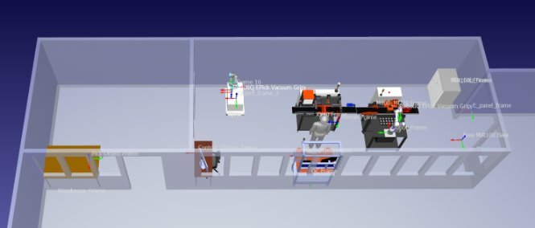
Simulation du mouvement humain & interaction homme-robot dans RoboDK
Projet PRBE Homme-Robot · ISAE-Supméca
Étudiants : Nikoloz Khachidze · Alexandre Nowak · Luc Fantasia
Encadrants : Francesco Ciampi · Thierno Diallo
Période : Avril–Juin 2026

Slide 2
Sommaire
1
Contexte & objectifs
Problématique et répartition du travail
2
Cahier des charges
Scénarios, exigences, périmètre
3
Modèle conceptuel
Modélisation du mannequin
4
Développement
Locomotion & manipulation
5
Tests & résultats
Problèmes et solutions
6
Conclusion & perspectives
Synthèse et des pistes ouvertes

Slide 3
01
PARTIE 1 / 6
Contexte & objectifs
Problématique et répartition du travail

Slide 4
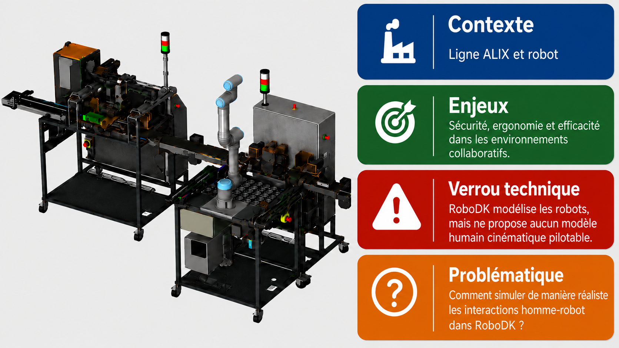
Contexte du projet
Figure 1: Ligne ALIX

Slide 5
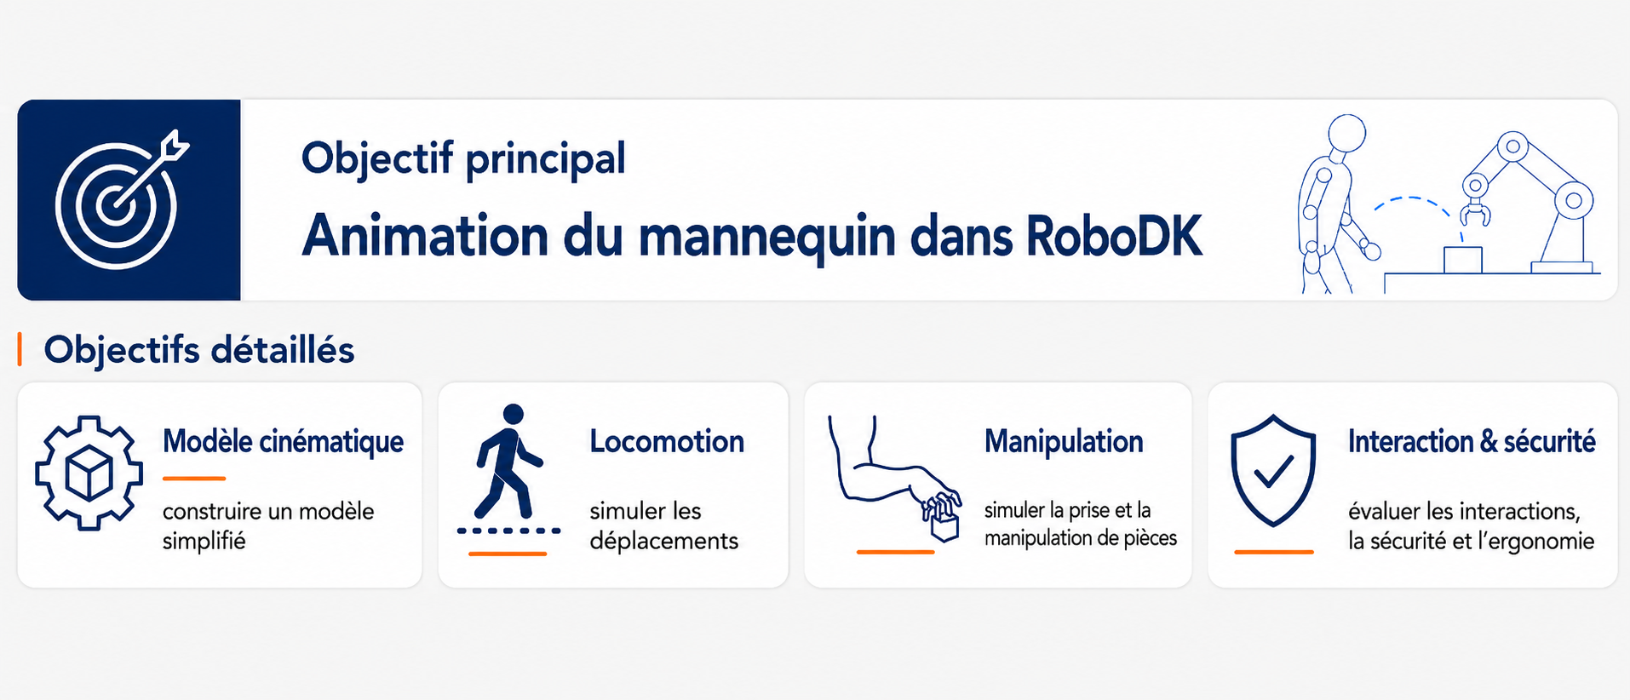
Objectifs

Slide 6
Travail collaboratif
3 flux menés en parallèle · synchros hebdomadaires (réunions encadrants) · dépôt GitHub commun
Nikoloz
Développement technique
Luc
Sécurité & normes
Alexandre
Cadrage & livrables
▸ Recherche & choix de l'approche cinématique
▸ Import / reconstruction du mannequin (RoboDK)
▸ Tableau DDL + formulation
▸ Animations : marches & manipulation
▸ Démonstration technique
▸ Interactions homme-robot
▸ Normes & distances de sécurité
▸ Règles de ralentissement / arrêt
▸ Critères de validation
▸ Analyse des résultats (rapport)
▸ Analyse du besoin
▸ Contexte et scénarios
▸ Cahier des charges
▸ Suivi du planning et coordination projet
▸ Structuration du rapport et soutenance
Calendrier : S0 (20 avril) → soutenance (24 juin) · 9 semaines · jalons hebdomadaires

Slide 7
02
PARTIE 2 / 6
Cahier des charges
Scénarios, exigences, périmètre

Slide 8
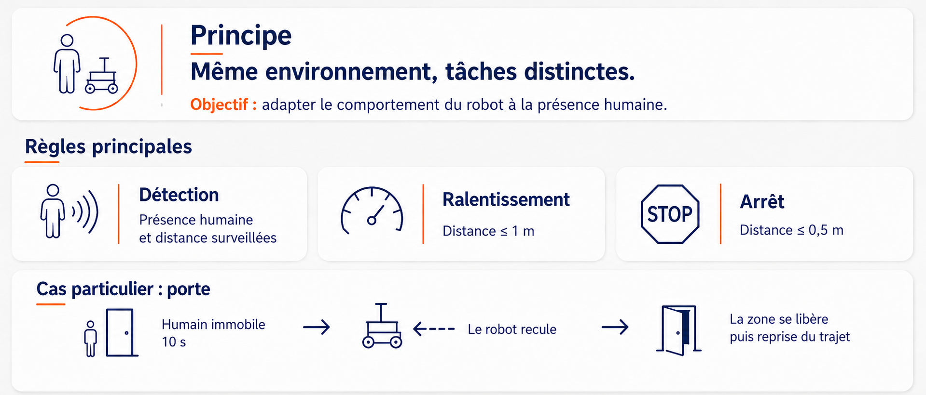
Scénario 1 - Coexistence

Slide 9
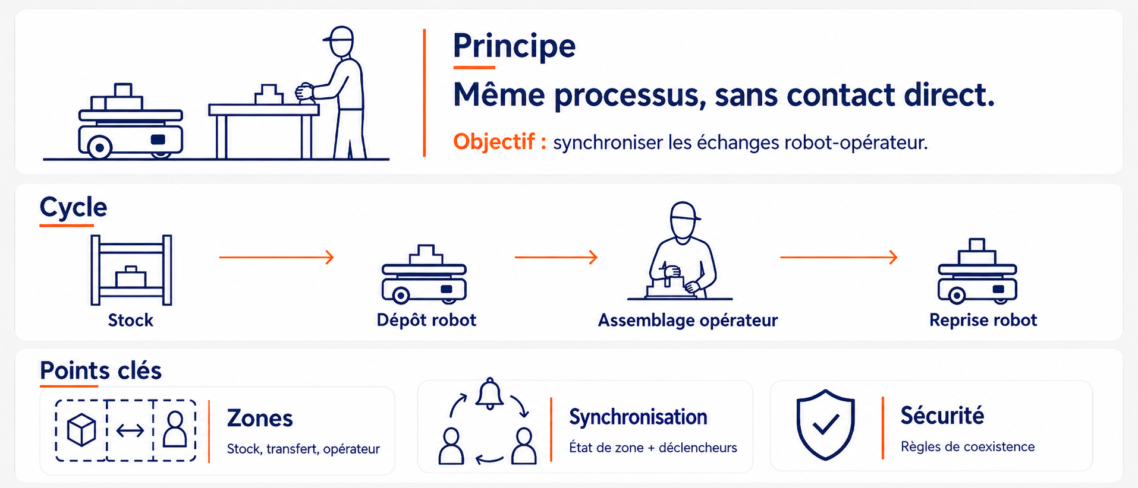
Scénario 2 – Synchronisation / échange de pièces

Slide 10
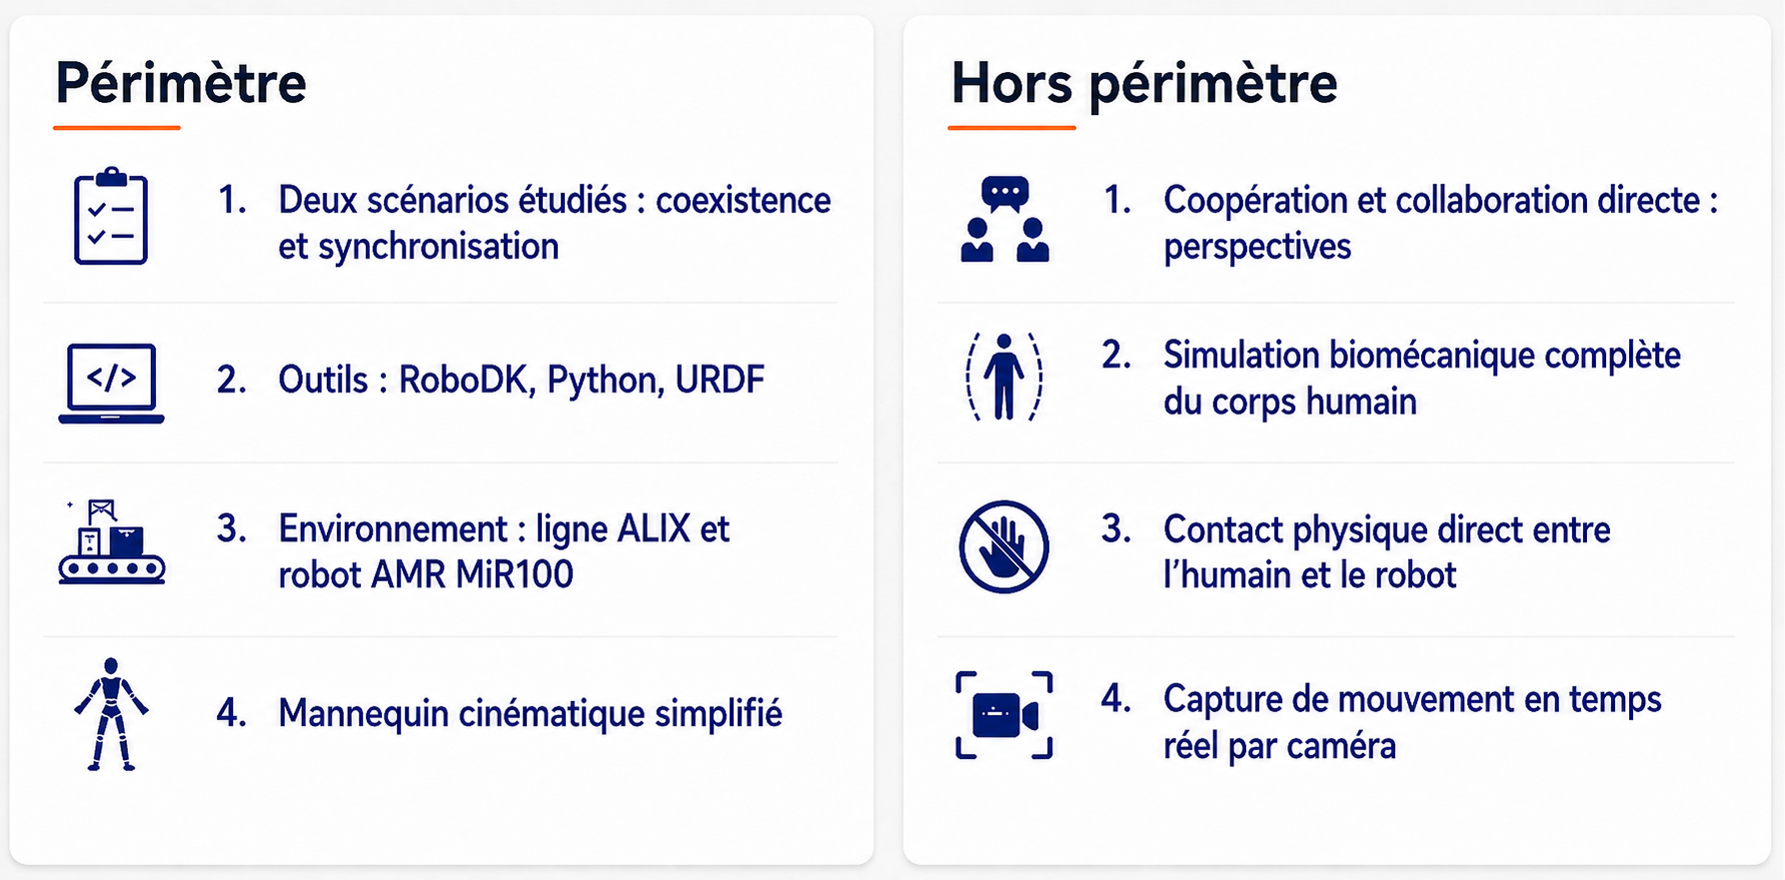
Cadre du projet

Slide 11
03
PARTIE 3 / 6
Modèle conceptuel
Modélisation du mannequin

Slide 12
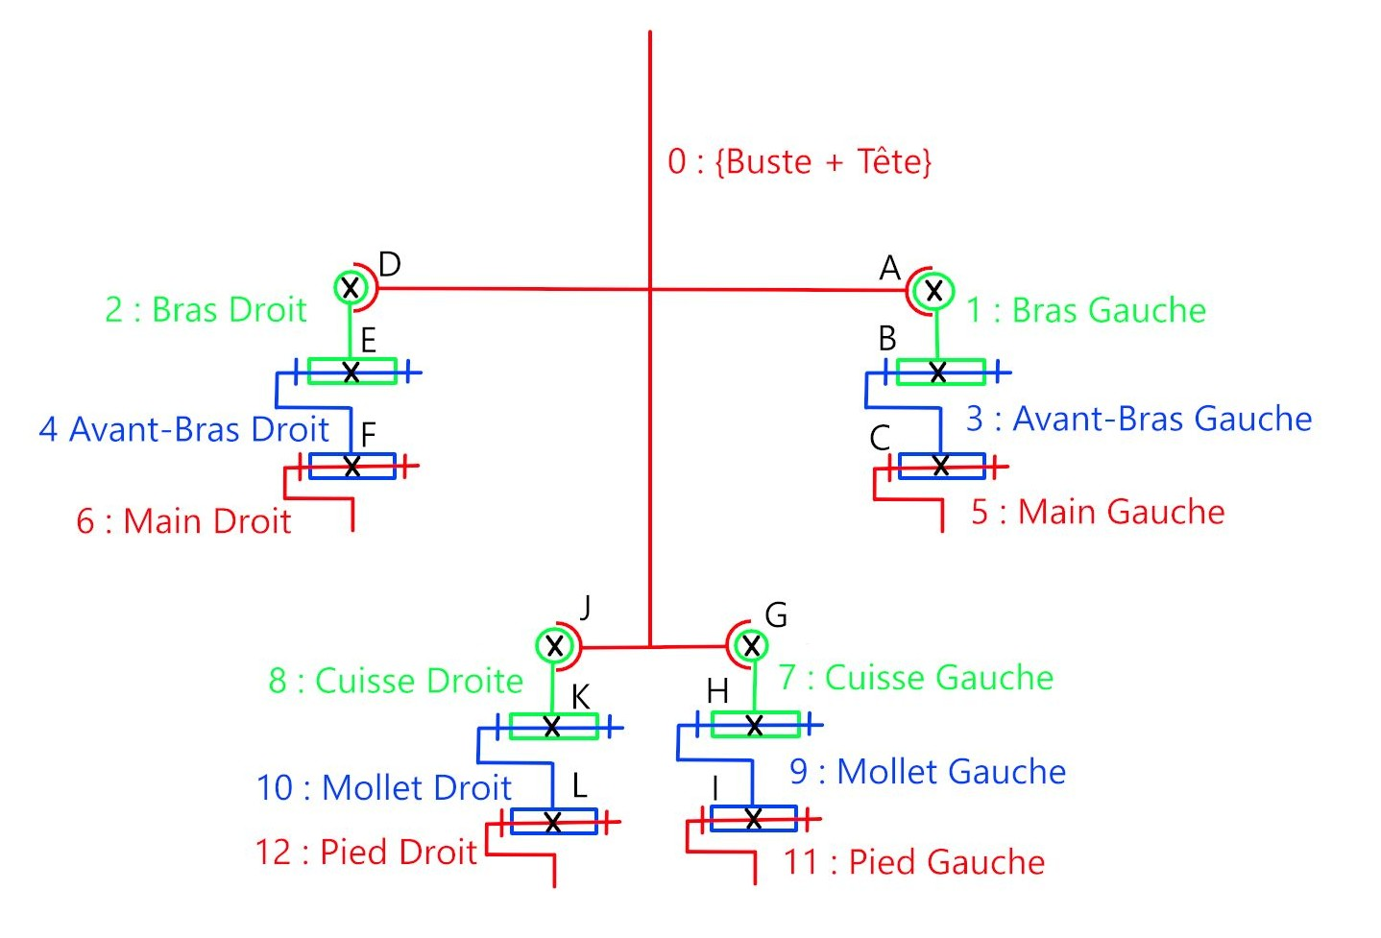
Schéma cinématique & degrés de liberté
▸ Solides rigides & liaisons.
▸ {Tronc + cou + tête} parties fixe
Segment | DDL | Segment | DDL
Buste -> Cuisse (x2) | 3 | Épaule (x2) | 3
Genou (x2) | 1 | Coude (x2) | 1
Cheville (x2) | 1 | Poignet (x2) | 1
Total jambes | 10 | Total bras | 10
Total retenu |  | 20
Figure 2: Schéma cinématique normalisé (vue de face)

Slide 13
Démarche de développement
Mannequin URDF (Human Model Generator, 20 DDL) — mais RoboDK n'importe pas l'URDF
URDF (HMG)
20 DDL, butées
Modèle 3D
Manikin_1.STEP
Découpe
15 segments (Split)
Rig 20 DDL
repères imbriqués
Génération
marches, manip.
Trajectoire
courbe externe
Figure 3 : Démarche de développement
On reconstruit l'articulation à la main (repères imbriqués + API Python). L'URDF devient une table de référence

Slide 14
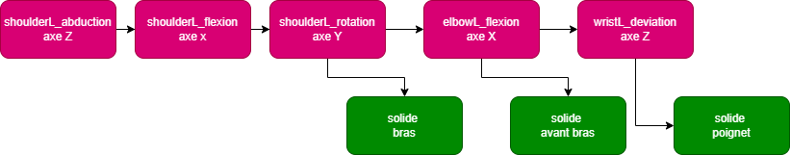
Arborescence des repères
▸ un repère = un degré de liberté
▸ Hiérarchie = arbre enraciné au bassin (Human_Base) : un repère qui tourne entraîne tous ses descendants.
Figure 4: Lien parent – enfant des repères

Slide 15
04
PARTIE 4 / 6
Développement
Locomotion & manipulation

Slide 16
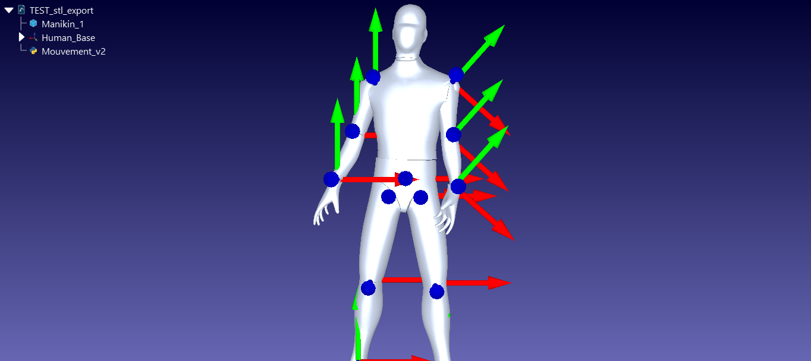
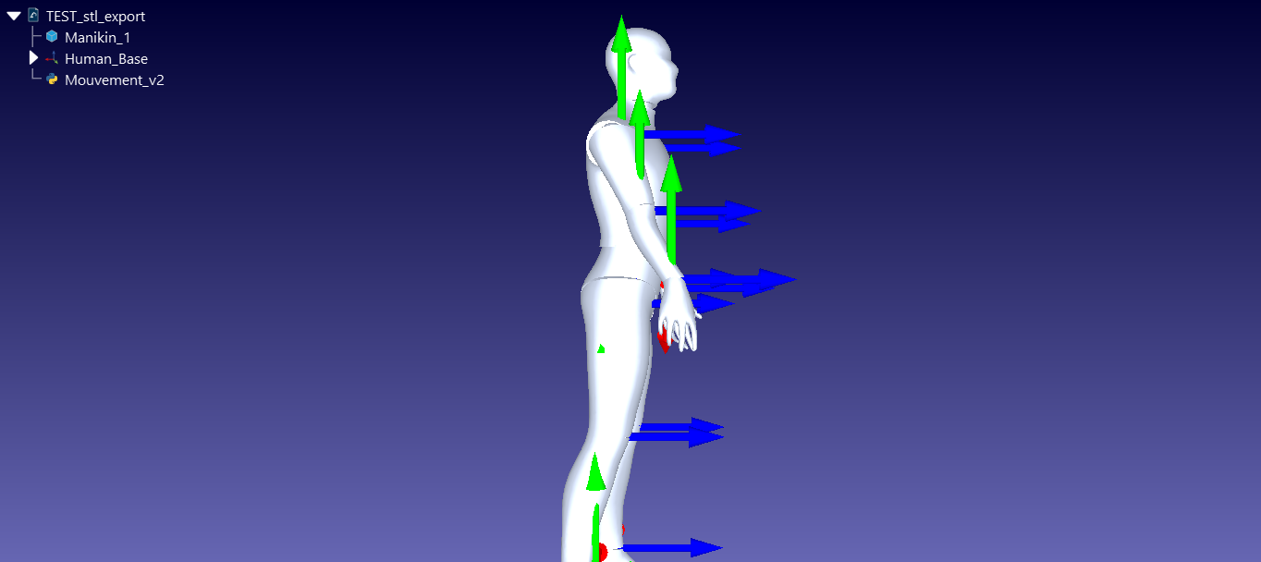
Principe d’animation
▸ Pose de repos (garde-à-vous) de chaque repère.
▸ Choisir un DDL
▸ Appliquer une rotation
▸Afficher → image suivante
Figure 5 : Pose de repos - référence de toutes les animations

Slide 17
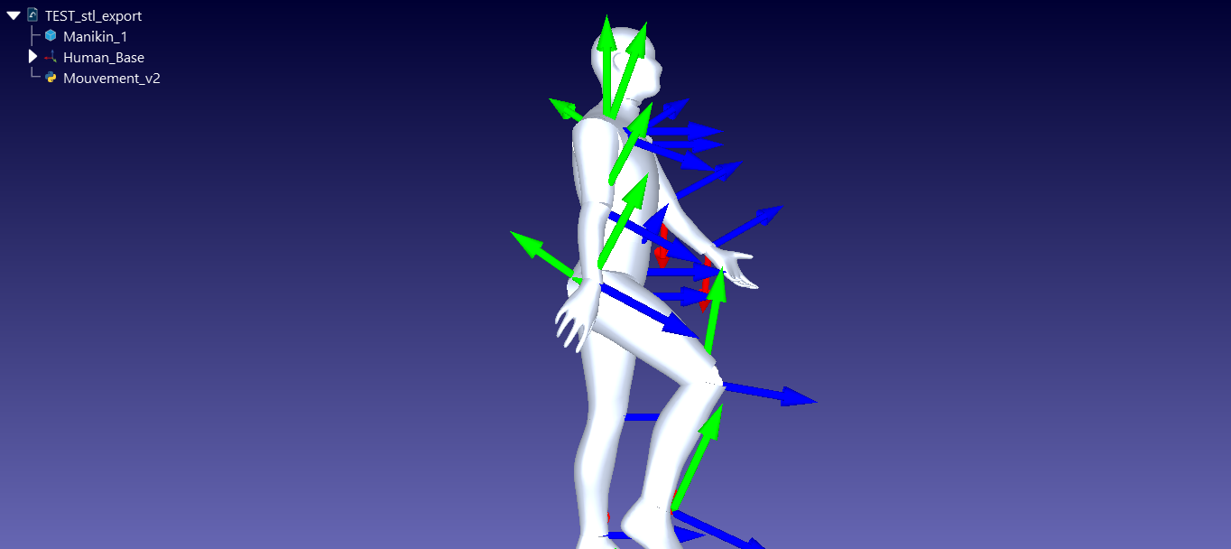
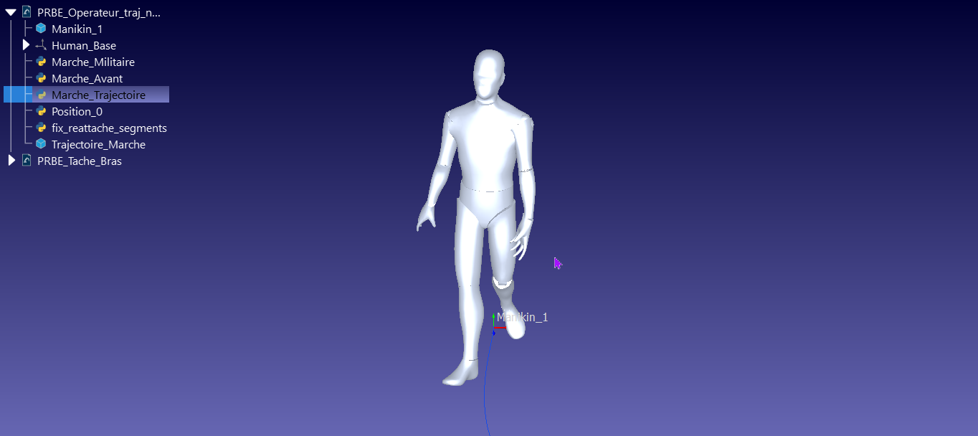
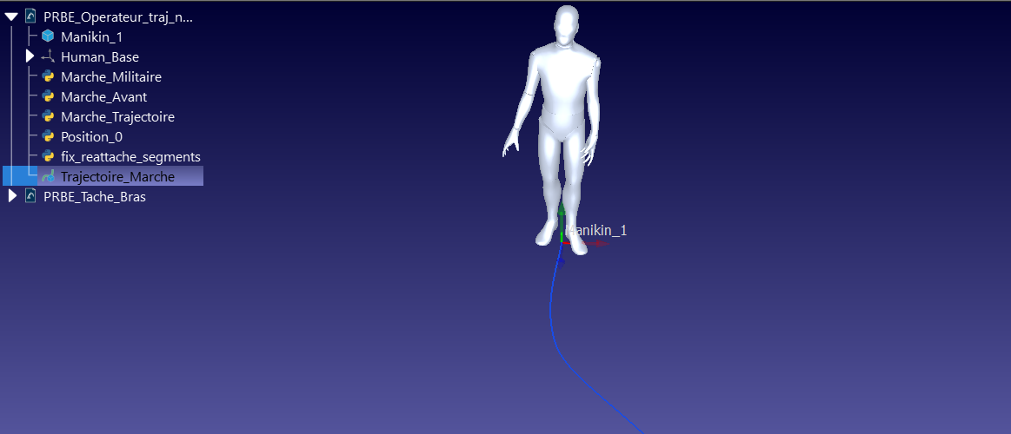
Locomotion – membres inférieurs
Trois marches, de la plus simple à la plus libre :
Figure 6
Figure 7
Figure 8
Marche militaire
Sur place, cycle sinusoïdal. Jambe d'appui tendue, bras en opposition.
Marche avant naturelle
Balancier de hanche asymétrique.
Anti-glissement : le corps avance à la vitesse des pas.
Trajectoire externe
Points dans un fichier JSON

Slide 18
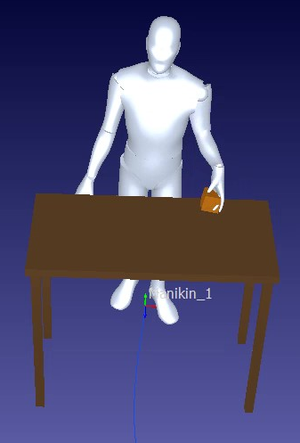
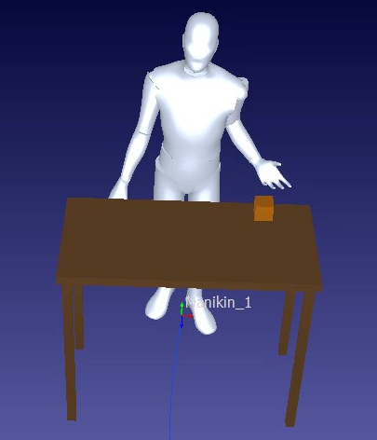
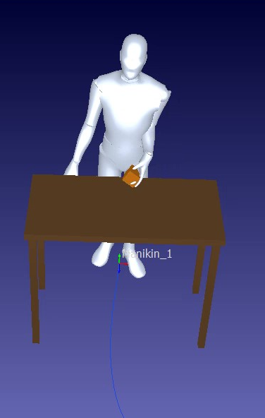
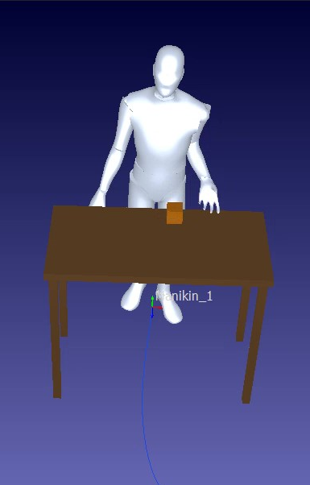
Manipulation – tâche du bras
▸ Pick & place : le bras gauche (6 DDL) saisit un cube, le déplace et le repose.
▸ Cinématique inverse à 6 contraintes (position + orientation), résolue par moindres carrés amortis (DLS).
▸ Tâche posturale secondaire : coude en arrière (geste humain), jamais vers l'avant.
▸ Trajectoire précalculée (IK aux poses clés) → geste fluide ~7 s.
▸ Position de la pièce externalisée : paramètre du scénario.
Approche
Saisie
Transit
Dépose
Figure 9: Scénario Tâche Bras

Slide 19
05
PARTIE 5 / 6
Tests & résultats
Problèmes, synthèses et solutions

Slide 20
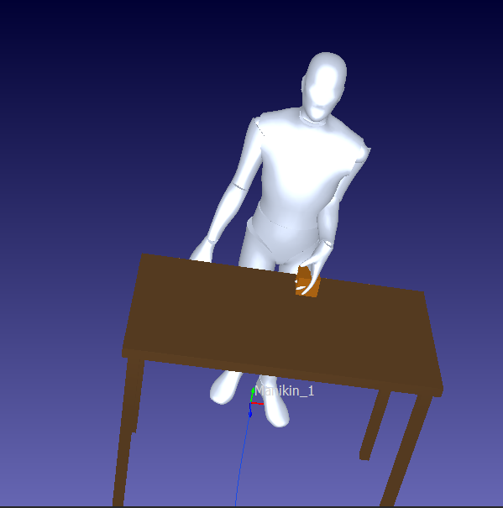
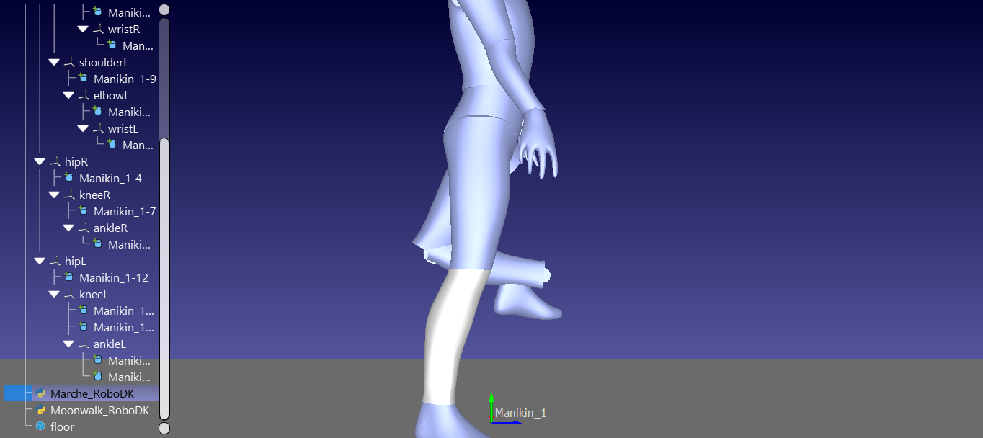
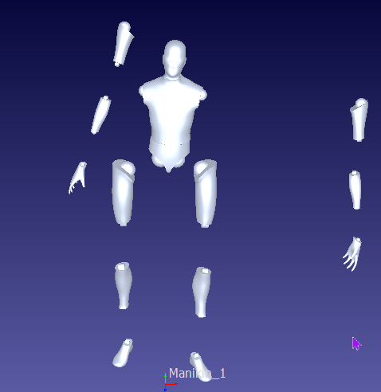
Problèmes rencontrés
▸ Mannequin « éclaté » à la réouverture : solution script python reattachement (~2 s)
▸ Cohérence antropomethrique: butées pour les membres
▸ Collision (tâche bras) : Le coude en collision avec le corps
▸ Manque de DDL pour le poignet
▸ Reproductibilité : remise à la position initialé avant chaque scénario (script position_0)
▸ Position de pièce externalisée
Figure 10 : Problèmes rencontrés

Slide 21
Synthèse des statuts
Point technique | Statut
Persistance du fichier .rdk | Résolu
Mauvaise pliure | Résolu
Non-collision | Résolu
Position de pièce externalisée | Résolu
Marche sur place, avant | Résolu
Suivit de trajectoire | Résolu
Exécution hors-ligne | À vérifier
Intégration ligne ALIX | Perspective
DDL du poignet (pronation) | Perspective
Collision arrière du coude | À surveiller

Slide 22
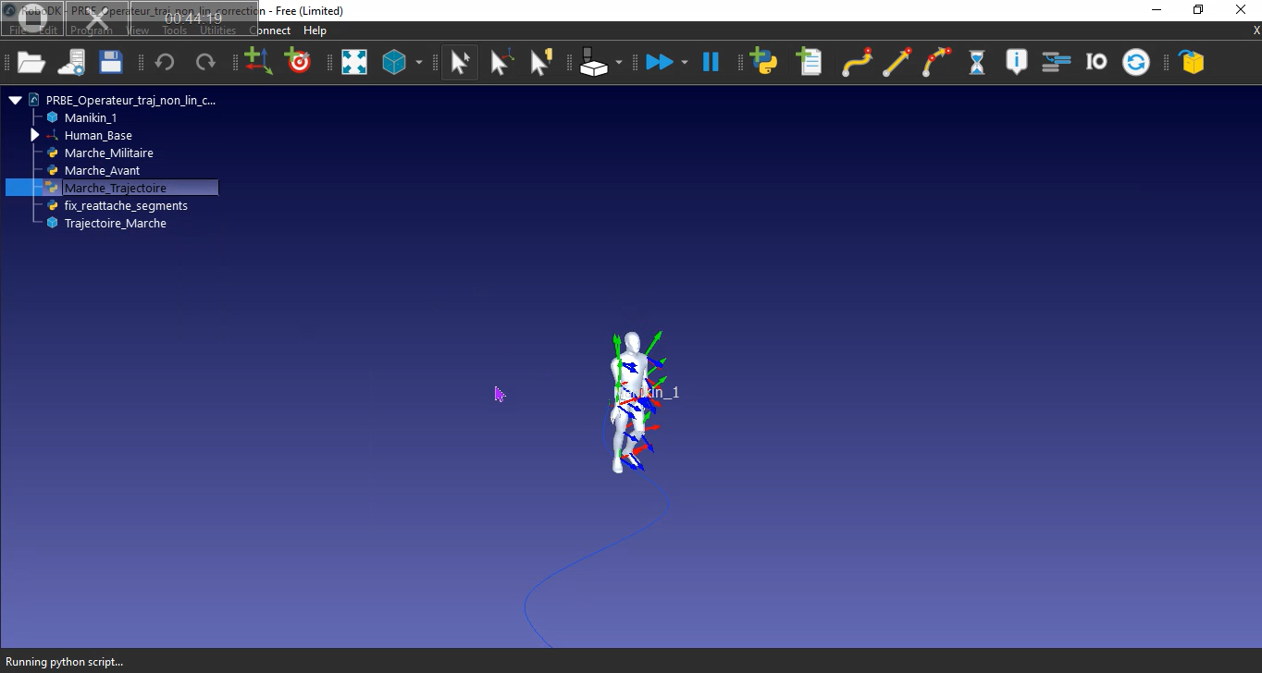
Démonstration – Marche avant
Vidéo 1 : Simulation de la marche de l'opérateur dans RoboDK

Slide 23
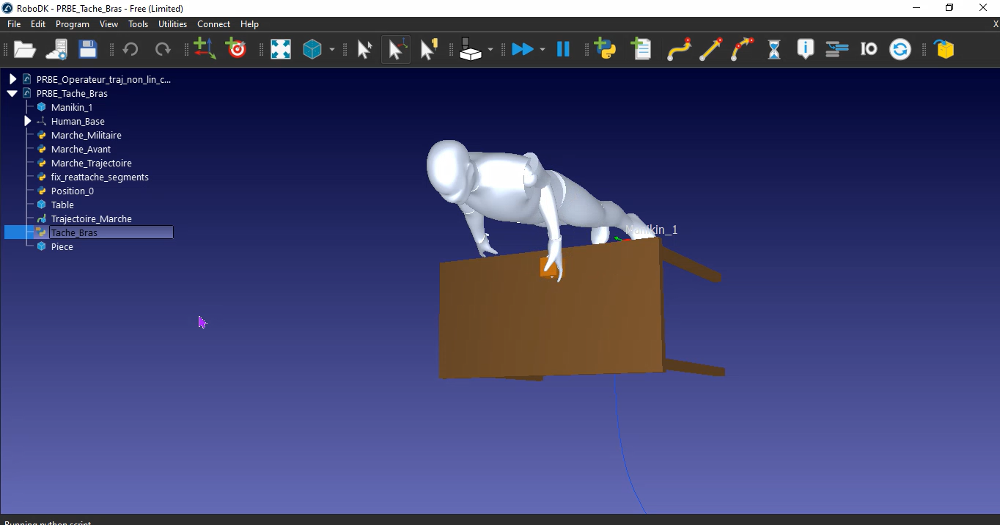
Démonstration – Tâche bras
Vidéo 2 : Simulation du bras de l'opérateur dans RoboDK

Slide 24
06
PARTIE 6 / 6
Conclusion & perspectives
Synthèse et des pistes ouvertes

Slide 25
Synthèse
Définition du besoin
Modélisation du mannequin
Mise en mouvement
Création d'une base

Slide 26
Objectifs atteints
Modélisation :
Utilisation de RoboDK.
Simplification du modèle cinématique
Documentation :
Réalisation du cahier des charges
Définition des contraintes de sécurité
Mouvement :
Utilisation de Python
Mise en mouvement
Absence de collision
Réalisation d'un déplacement d'objet
Fichier rendu:
Intégration de la partie humaine
Cahier des charges
Rapport
Poster

Slide 27
Perspectives
Court Termes | Pronation du poignet
 | Surveiller la collision arrière du coude
 | Lier ligne et trajectoire
 | Disponibilité hors-ligne
Moyen Terme | Finir les scénarios
 | Intégrer l'humain dans ligne ALIX
Long Terme | Développer d'autres scénarios
 | Capture des mouvements
 | Morphologie

Slide 28
Apports Personnels
Cahier des charges
Importance des réunions
Compte rendu

Slide 29


Merci de votre attention
ISAE-Supméca
Institut supérieur de mécanique de Paris
3 rue Fernand Hainaut 93407 Saint-Ouen Cedex
Tél. 01 49 45 29 00 – www.isae-supmeca.fr
Ministère de l'Enseignement supérieur
et de la Recherche

